Slide 1
Sesión informativa
Erasmus Prácticas 23/24
Doctorado
Convocatoria abierta hasta el 30 de abril de 2024
Movilidades posibles hasta 30 de septiembre de 2024

Slide 2
¿Qué es Erasmus Prácticas?
«La movilidad Erasmus para realizar prácticas tiene por finalidad contribuir a que las personas se adapten a las exigencias del mercado laboral a escala comunitaria, alcancen aptitudes específicas y mejoren su comprensión del entorno económico y social del país en cuestión, al mismo tiempo que adquieren experiencia laboral».
Durante el periodo de movilidad se desarrollarán las tareas y objetivos aprobados en el documento “Acuerdo de Aprendizaje” (Learning Agreement for Traineeships), relacionadas con el área de estudio del participante. Deben tener una naturaleza práctica (por ejemplo, formación práctica en investigación).
No incluye la asistencia a cursos, seminarios o conferencias.

Slide 3
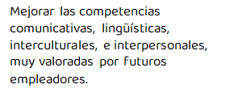
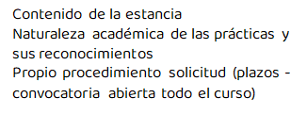
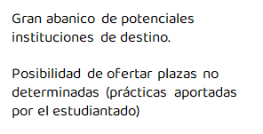
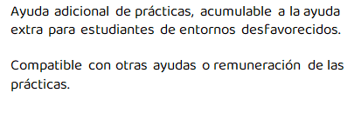
¿Por qué Erasmus Prácticas?

Slide 4
Erasmus Prácticas: pasos a seguir
1. Lectura de la convocatoria y la guía de trámites
2. Búsqueda de destino
3. Preparar documentación y solicitud online de la beca
4. Concesión de la beca, entrega convenio, seguro y prueba de idiomas
5. Comienzo de las prácticas
6. Final de las prácticas

Slide 5
LECTURA DE LA CONVOCATORIA Y LA GUÍA DE TRÁMITES

Slide 6
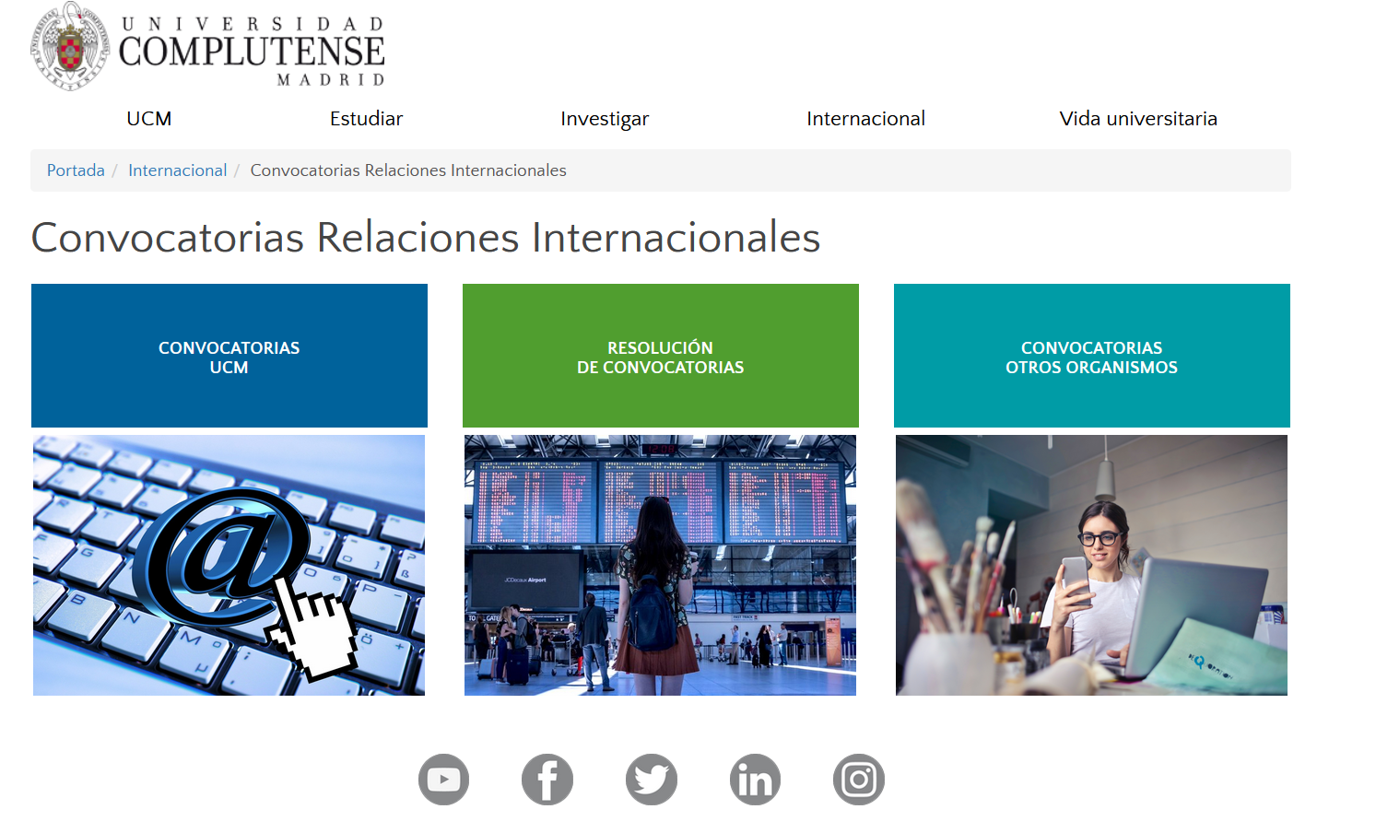
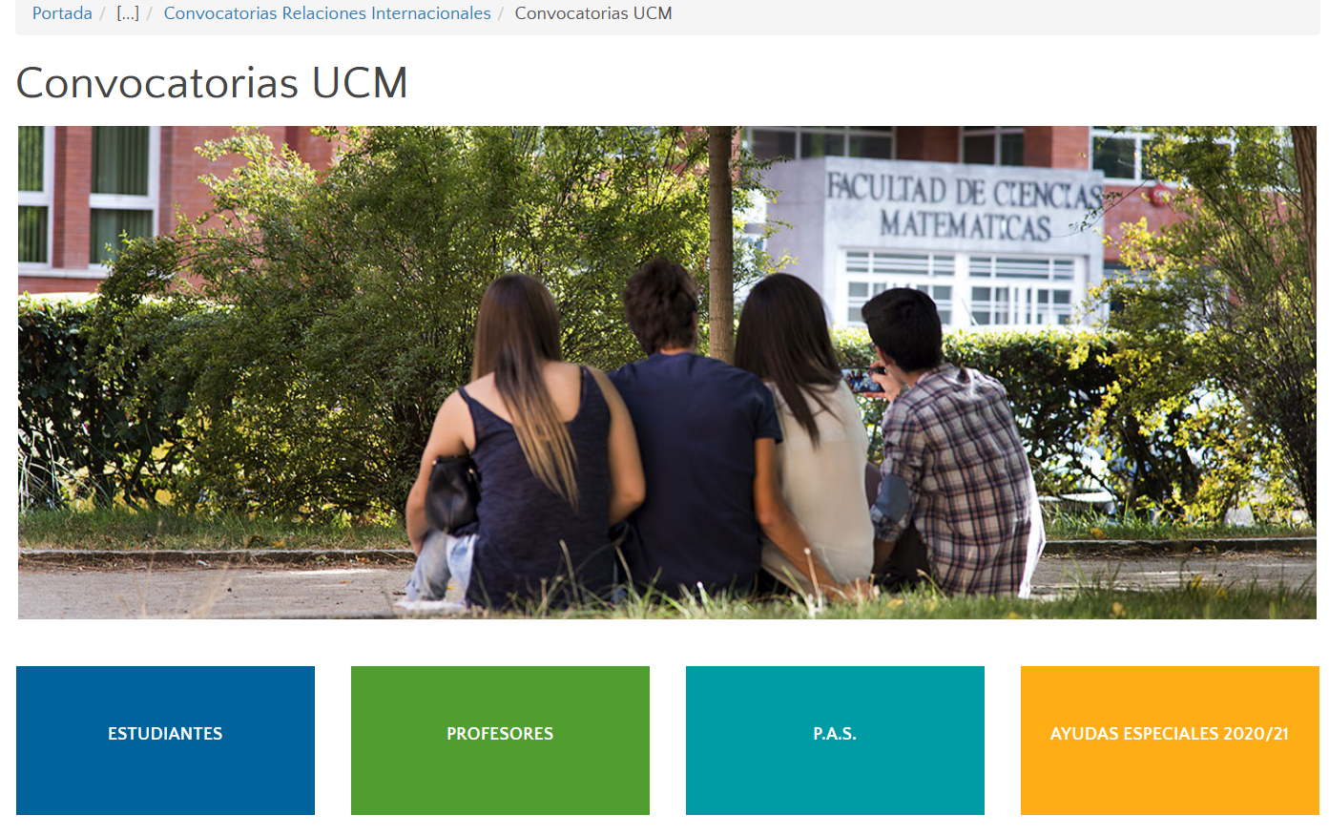
Lectura de la convocatoria
Perfil estudiantes. El Erasmus Prácticas es una movilidad para estudiantes (no personal)

Slide 7
CONVOCATORIAS ESTUDIANTES ORI UCM https://www.ucm.es/convocatoria-alumnos
Hay que completar la solicitud online con suficiente antelación al comienzo de las prácticas, de forma que se tenga margen para cumplimentar todos los requisitos previos.
MÍNIMO RECOMENDABLE: 1 MES DE ANTELACIÓN RESPECTO AL COMIENZO DE LA MOVILIDAD

Slide 8
Lectura de la convocatoria
PROGRAMA ERASMUS+ CONVOCATORIA PARA LA MOVILIDAD EN PRÁCTICAS DE ESTUDIANTES DE GRADO, MÁSTER Y DOCTORADO LA UCM.
Enlace directo a la CONVOCATORIA: https://www.ucm.es/file/smp23-24?ver
En el texto de la convocatoria, al final, se incluye la GUÍA DE TRÁMITES (consulta muy recomendable)
Enlace “Facultades y Documentación” https://www.ucm.es/practicas-erasmus-facultades

Slide 9
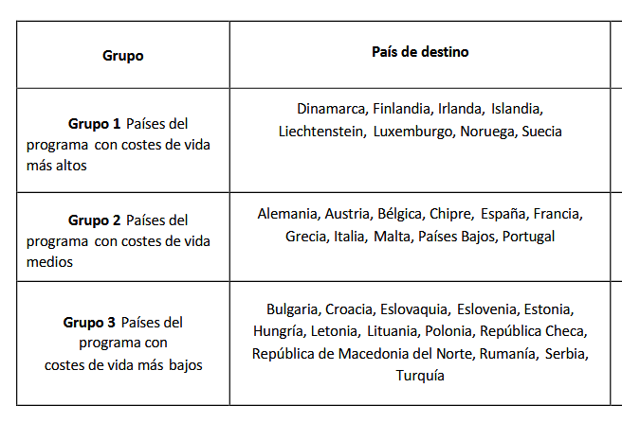
PLAZAS NO DETERMINADAS – PROCEDIMIENTO HABITUAL
La persona solicitante aporta la aceptación de la institución que haya buscado por cuenta propia.
Se establece un acuerdo académico puntual (Learning Agreement for Traineeships) para cada estancia de prácticas.
SI
Una empresa pública o privada.
Un organismo público local, regional o nacional.
Un interlocutor social u otro representante de la vida laboral: las cámaras de comercio, las asociaciones artesanales o profesionales y los sindicatos.
Un instituto de investigación.
Una fundación.
Un centro educativo. Incluidas universidades.
Una organización, asociación u ONG sin ánimo de lucro.
Un organismo de asesoramiento académico, orientación profesional y servicios
NO
Las instituciones de la UE y otros organismos de la UE, incluidas las agencias especializadas (cuya lista exhaustiva se puede consultar en http://europa.eu/about-eu/institutions-bodies/index_en.htm).
Agencias Nacionales Erasmus+

Slide 10
DURACIÓN ERASMUS PRÁCTICAS
Duración mínima de la estancia: 60 días consecutivos
Duración máxima: 360 días (12 meses, aunque la cuantía de la beca sería por un máximo de 3 meses, salvo aprobación disponibilidad mayor)
Crédito de días Erasmus: 360 días por ciclo de estudios (Grado, Máster y Doctorado). Se descuentan las estancias Erasmus previas (prácticas o estudios) a este máximo de días disponibles por ciclo de estudios.
REQUISITO INDISPENSABLE: completar la solicitud online antes de comenzar las prácticas.

Slide 11
COMPATIBILIDAD ERASMUS PRÁCTICAS
«Durante su movilidad, cada estudiante seguirá disfrutando de las becas o préstamos con fines educativos que podría obtener normalmente para estudiar en su institución de origen. Las ayudas de movilidad Erasmus+ son compatibles con:
▪ Los sistemas nacionales y/o regionales de becas, incluidos los sistemas que ofrecen una compensación por los gastos adicionales de los estudios realizados en el extranjero.
*IMPORTANTE: COMPROBAR LAS INCOMPATIBILIDAD O LIMITACIONES DE LAS OTRAS AYUDAS RESPECTO ERASMUS PRÁCTICAS.
▪ Cualquier tipo de remuneración de la empresa u organización de destino.
▪ Con un trabajo a tiempo parcial, siempre que se desempeñen las actividades previstas en el Acuerdo de Formación. »

Slide 12
SOLICITUD DE PARTICIPACIÓN EN EL PROGRAMA
REQUISITO INDISPENSABLE: completar la solicitud online antes de comenzar las prácticas.
SOLICITUD ONLINE Con suficiente antelación a la incorporación de las prácticas (mín. 1 mes de antelación).
El enlace estará en la convocatoria.
Se subirán a la aplicación en línea los siguientes documentos:
1. Copia escaneada del DNI, NIE o permiso de residencia en vigor.
2. Learning Agreement for Traineeships.
3. Ficha de empresa.
4. Currículum Vitae, modelo EUROPASS.
5. Título de idiomas: nivel adecuado para el desarrollo tareas (no se exige certificado o título concreto)

Slide 13
DOCUMENTACIÓN SOLICITUD
Modelos enlace Facultades y Documentación
LEARNING AGREEMENT FOR TRAINEESHIPS
https://www.ucm.es/file/learning-agreement
Completado y firmado por 3 partes: estudiante, institución de destino e institución de origen.
Contactar con la Oficina Erasmus para su gestión.

Slide 14
FICHA DE EMPRESA:
https://www.ucm.es/file/ficha-empresa
A aportar en la solicitud.
Documento Word con los datos de la institución de destino y el contacto de la persona que tutoriza las prácticas.

Slide 15
RECURSOS BÚSQUEDA DESTINO
Candidaturas espontáneas:
Carta de presentación, CV en formato Europass.
Contacto directo con la institución por email.
RECOMENDACIÓN: Si te decides por una Institución de Educación Superior (una universidad) puedes contactar directamente con su Oficina de Relaciones Internacionales para informarte de la posibilidad de hacer en esa institución un Erasmus prácticas.
https://europa.eu/europass/es

Slide 16
ERASMUS INTERN:
http://erasmusintern.org/
Las Agencias Nacionales del programa Erasmus+ han acordado utilizar una plataforma común para la publicación de ofertas de prácticas.
Esta herramienta ha sido desarrollada por la Erasmus Student Network (ESN), una asociación internacional de estudiantes sin ánimo de lucro

Slide 17
OTROS RECURSOS: ver pdf en nuestra web.
EURES: red de servicios de empleo que abarca a todos los países de la UE, además de Islandia, Liechtenstein, Noruega y Suiza
https://ec.europa.eu/eures/public/es/homepage
Drop'pin @EURES: https://ec.europa.eu/eures/public/en/opportunities
La red europea para la búsqueda de empleo EURES, ha desarrollado un portal específico, Drop’pin @EURES para jóvenes desempleados, en el que pueden consultarse diversas ofertas de prácticas, voluntariado, etc.
SEPE: https://www.sepe.es/HomeSepe/Personas/encontrar-trabajo/empleo-europa/practicas.html
Red Eurodesk: http://www.eurodesk.eu.
La red Eurodesk ofrece servicios de información a los jóvenes y a quienes trabajan con ellos sobre las oportunidades existentes en Europa en materia de educación, formación y juventud y sobre la participación de los jóvenes en actividades europeas.
European Youth Portal: https://europa.eu/youth/go-abroad/traineeships_en
El Portal Europeo de la Juventud ofrece información y oportunidades europeas y nacionales de interés para los jóvenes que viven, aprenden y trabajan en Europa.
Recruiting Erasmus: https://recruitingerasmus.com/
IMPORTANTE: no incurrir en gastos de alojamiento, desplazamiento, etc. hasta no obtener la confirmación de la beca Erasmus Prácticas.

Slide 18
MUCHAS GRACIAS POR VUESTRA ATENCIÓN
CONTACTO PRÁCTICAS ERASMUS:
Cristina Quintas
Oficina de Relaciones Internacionales Edificio de Estudiantes – 1ª Planta
erasmuspracticas@ucm.es
91 394 6923

